Slide 1




Notes:
Apresentação individual

Slide 2









Do caos ao simples update com IA
CNPJ ALFANUMÉRICO
Notes:
Katia pergunta ao público sobre o conhecimento da normativa e mudança.

Slide 3


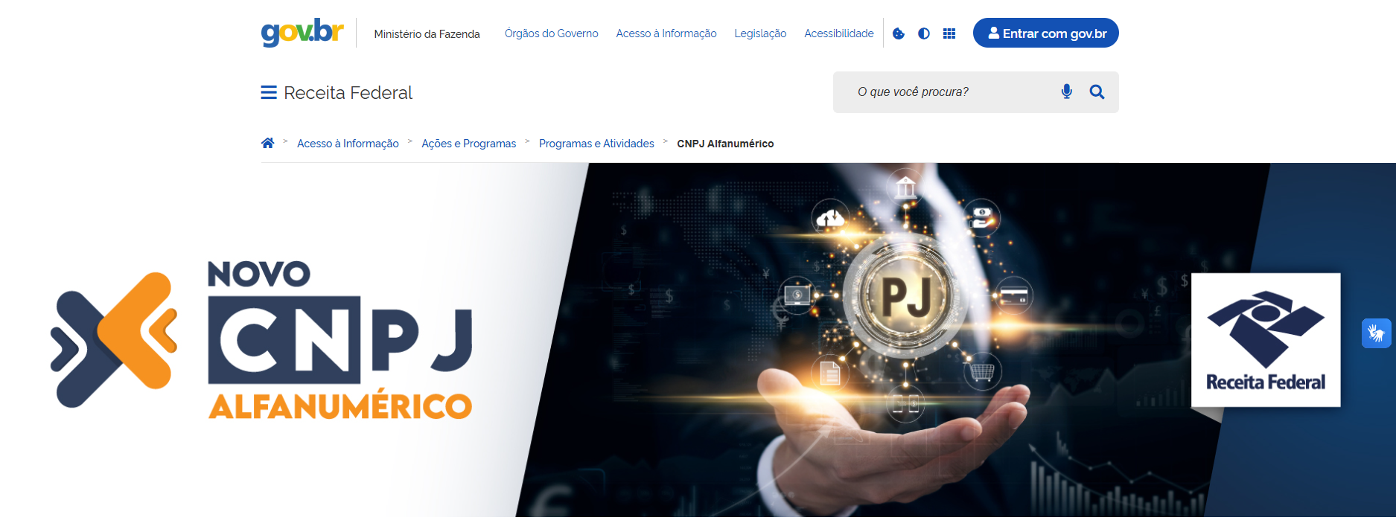


CNPJ terá letras e números a partir de julho de 2026
Receita Federal anuncia mudança no formato, que não afetará os CNPJs já existentes.
A Receita Federal publicou a Instrução Normativa RFB nº 2.229, de 15 de outubro de 2024, que altera o formato do Cadastro Nacional da Pessoa Jurídica (CNPJ).
O formato será modificado para incluir letras e números. A transição para o formato alfanumérico está prevista para julho de 2026.
Fonte: Gov.br
Notes:
Katia fala da mudança:
Por que o modelo atual precisa ser alterado?
A mudança ocorre principalmente pela necessidade de ampliar a quantidade de combinações possíveis, evitando o esgotamento iminente das combinações numéricas disponíveis no formato atual (exclusivamente numérico).

Slide 4
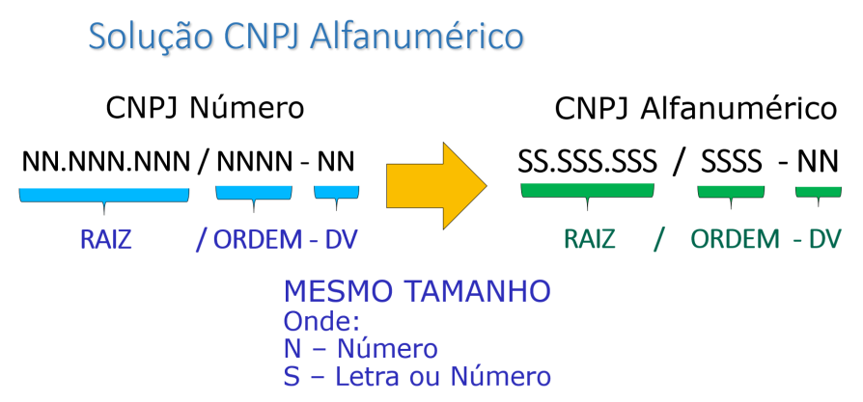
Contexto Atual
O formato atual do CNPJ, composto por 14 dígitos numéricos, permite até 99,9 milhões de combinações para a raiz do número (os primeiros oito dígitos).
O novo modelo continua com 14 caracteres, mas passa a ter letras e números, o que permitirá quase um trilhão de combinações.
Atualmente, existem cerca de 60 milhões de CNPJs cadastrados, e a Receita Federal registrou aproximadamente 4 milhões de novos CNPJs em 2023
Notes:
Katia > Considerando a taxa de crescimento de novos registros (cerca de 4 milhões por ano), os 99,9 milhões de combinações disponíveis poderiam se esgotar em aproximadamente 10 a 12 anos a partir de 2023, ou seja, por volta de 2033 a 2035, caso a demanda se mantenha constante. Esse cálculo é aproximado, já que fatores como o crescimento econômico, aumento no número de MEIs ou eventos imprevistos (como crises econômicas) podem acelerar ou desacelerar essa taxa.
A mudança para o formato alfanumérico, prevista para julho de 2026, foi planejada justamente para evitar esse esgotamento, expandindo a capacidade para quase um trilhão de combinações, garantindo a continuidade do sistema por um período muito mais longo.
Haverá alguma mudança nos CNPJs já existentes? Não, o novo modelo será para novos registros, os dois modelos passam a coexistir.

Slide 5







IMPACTOS - Governo
NOVO CNPJ ALFANUMÉRICO
Abertura de novas empresas
IMPOSTOS
FORNECEDORES
» Guias no processo
» Liberação de Alvará
» Liberações Ambientais
» Registros
» Inscrição Municipal
» Emissão de Nota Fiscal
» Emissão de Guias
ISS
IPTU
ITBI
TLL ou TFE
TFA
Taxa de Coleta de Lixo
Taxas de Ocupação de Solo Público
» Processo de Licitação
Todos os tipos
Compra direta
Emergencial
» Pagamento
» Contratos
» Processos administrativos

Slide 6
IMPACTOS - Privado
NOVO CNPJ ALFANUMÉRICO
Comercial / Vendas
Financeiro / Contábil
Processo de Compras
» Serviço Core
Transporte
Financeiro
Viagens
Locação
» Geração de Pedidos
» Novos contratos
» Recebimento(DANFE, CTE)
» Entrega(DANFE, CTE)
» Emissão e recebimento de notas fiscais
» Relatórios contábeis e fiscais
» Conciliação bancária e boletos
» Clientes e Parceiros
» Guias (SPED, EFD, DCTF)
» Receita Federal e outros órgãos governamentais
» Processo de Compras
Novos Fornecedores
Novas Filiais
Emergencial
» Pagamento
» Contratos
» Processos administrativos
» RH benefícios, sindicatos e convênios

Slide 7


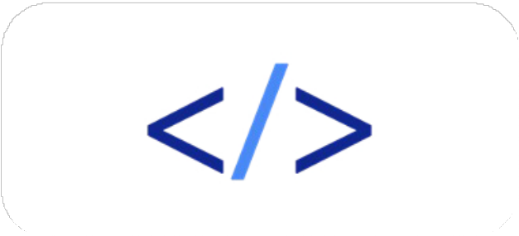

DESAFIOS
NOVO CNPJ ALFANUMÉRICO
Complexidade no Mapeamento e Inventário de Sistemas
Adequação de Sistemas Informatizados
Riscos Operacionais
Cronograma Apertado
» Empresas com múltiplos sistemas integrados enfrentarão desafios no mapeamento e inventário de todos os pontos onde o CNPJ é utilizado. A complexidade aumenta em organizações com grande volume de sistemas, dados e integrações.
» Sistemas precisarão ser atualizados para processar e validar o novo formato alfanumérico.
A adaptação pode demandar tempo e ocasiona em investimento em manutenção de softwares.
» A não adequação dos sistemas pode resultar em dificuldades na emissão de notas fiscais, falhas na comunicação com fornecedores e clientes. Esses problemas podem interromper operações e gerar prejuízos financeiros.
» Embora a implementação comece em julho de 2026, o prazo para adaptação pode ser desafiador para empresas com sistemas legados ou equipes de TI limitadas. A transição exige testes e ajustes ao longo de 2025 e início de 2026.
Notes:
Apesar de parecer algo trivial, para empresas com uma quantidade significativa de sistemas, dados e integrações, ter uma estratégia eficiente para este processo de adequação apresenta alguns desafios comuns.
> mapear e inventariar sistemas, muitos deles legado, sem documentação e sem manutenção há tempos;
> estratégia para operacionalizar a mudança: tenho time de devs? estão disponíveis? tenho orçamento provisionado para isto? quem poderia me apoiar nesta jornada?
> não adequar ou adequar de forma ineficiente pode ocasionar em sérios problemas, gerando prejuízos financeiros
> temos pouco tempo! quanto tempo é necessário para todo o ciclo para um sistema? quantos sistemas tenho que ajustar?

Slide 8




WATSONX
CODE
ASSISTANT
IBM watsonx Code Assistant entrega enterprise-ready IA para soluções de código, de forma endereçar falta de habilidades e aumentar produtividade de desenvolvedor para casos específicos de negócios.
Fortalecendo desenvolvedores para acelerar desenvolvimento de software, aumentar produtividade, e melhorar código para mais de 116 linguagens — Java, Python, Javascript, C, C++, YAML, COBOL, etc.
Notes:
Imagine poder contar com uma solução enterprise-ready IA para soluções de código, de forma a endereçar falta de habilidades e aumentar produtividade do desenvolvedor para casos específicos de negócios.
Estamos falando de menos de 1 ano para inventariar os sistemas e classificar o impacto na organização com os ajustes (quantos sistemas: 10, 20, 50, 100, 200…) aplicar os ajustes, documentar e testar. Há tempo e recursos para realizar dentro deste prazo?
Quantas pessoas eu precisaria dedicar para este projeto?
Em quantas linguagens de programação?
Quanto tempo seria necessário para fazer tudo de forma manual, como no modelo tradicional de desenvolvimento?
O quão assertivo este processo seria, sendo executado de forma manual?
Seria possível escalar de alguma forma?

Slide 9


Funções Core e Capacidades ↷
Crie, Modernize e Converta código de uma linguagem para outra

Slide 10







CASE
Banco Rendimento

Slide 11







BANCO RENDIMENTO
ADEQUAÇÃO DOS SISTEMAS
» + de 180 sistemas a serem modificados.
» + 15 linguagens diferentes nos sistemas.
» + 10 Unidades de negócios envolvidas.
1. PRIORIZAÇÃO
Cada gerência prioriza o(s) seu(s) sistema(s) e entrega o código para ser realizado a adequação
2. IA e ADEQUAÇÃO
Time Corporativo junto com FábricaDS e IBM executa job automatizado e disponibiliza os entregáveis
4. FOLLOW-UP
Acompanhar status de cada sistema
3. VALIDAÇÃO
Cada gerência recebe os códigos e realiza os testes no sistema para implantá-lo.

Slide 12




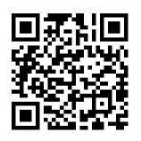
CONTATOS
MICHAEL DE SOUZA
Diretor de Negócios
michael.souza@fabricads.com.br
11 96675-2003
KATIA VALENTIM
Executiva de Contas
katia.valentim@fabricads.com.br
11 98483-0898

Slide 14








02
FÁBRICADS
ESPECIALISTA no desenvolvimento de soluções em TECNOLOGIA e entrega com QUALIDADE.
SOLUÇÕES EM
TECNOLOGIA
03
PARCEIRA dos maiores players do mercado, como IBM e Red Hat.
01
No mercado desde 2012, atendendo com EXCELÊNCIA projetos digitais em diversos NÍVEIS e SEGMENTOS.
04
EXPERTISE em projetos de alta complexidade e abrangência nacional
05
DESENVOLVEDORA da plataforma no-code Arkeyva e ServiceCheck.

Slide 15
















































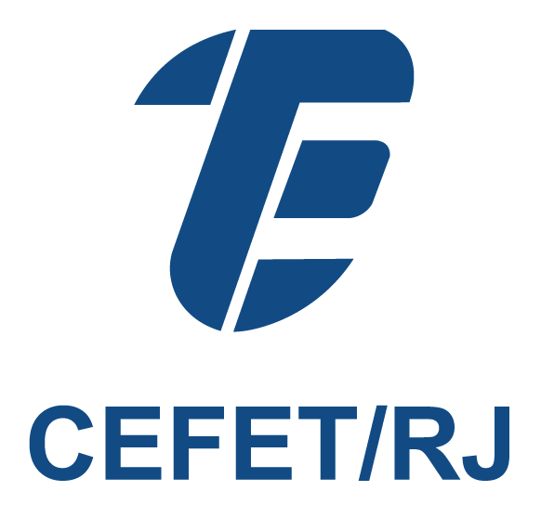








CLIENTES
FINANCEIRO
PÚBLICO
SAÚDE
OUTROS

